Slide 1


Baja, 22.-23. Juni 2026
Dr. Tünde Sárvári
SZTE JGYPK
Institut für Nationalitätenkulturen
Lehrstuhl für Deutsch und Deutsch als Nationalitätenkultur

Slide 2
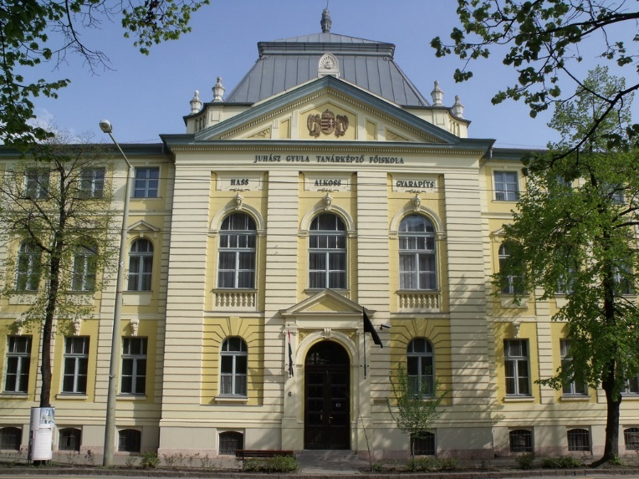


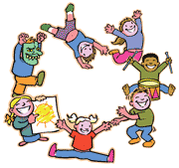

Vorstellung

Slide 3
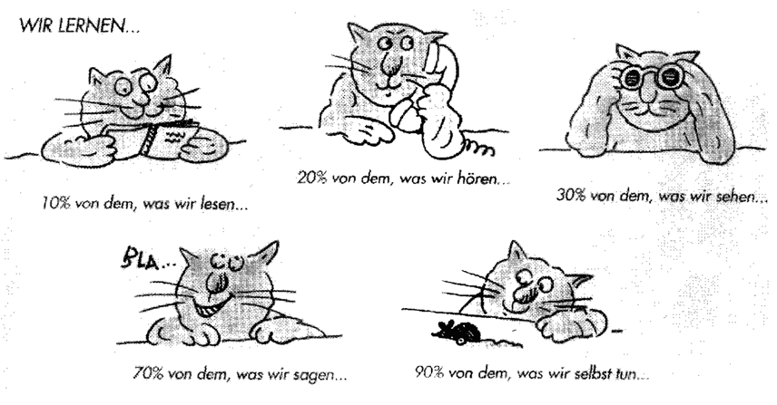

Slide 4


Slide 5



https://www.mypostcard.com/designs/motivation/gemeinsam-unschlagbar-34669

Slide 6
Ein Schnupperkurs Deutsch
ist ein Einstiegsangebot;
bietet 7–10-Jährigen, die noch über keine Deutschkenntnisse verfügen, eine unverbindliche Einführung in die deutsche Sprache;
richtet sich an Deutschlehrende, die Kinder für Deutsch motivieren möchten und zeigen wollen, wie das Deutschlernen zum Kinderspiel wird;
umfasst 5+1 gleich strukturierte Unterrichtseinheiten.

Slide 7
Ein Schnupperkurs Deutsch
Zielsetzung
die Entwicklung von Interesse und Freude am Deutschlernen
die Bewältigung von einfachen lebensnahen und kindgerechten Sprachhandlungssituationen
der Erwerb, die Erprobung und die Festigung elementarer sprachlicher Mittel

Slide 8
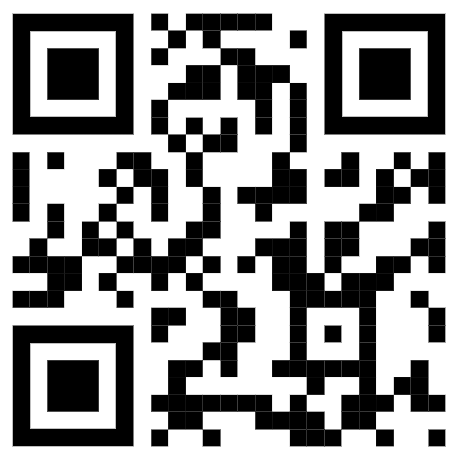
Ein Schnupperkurs Deutsch
Zu jeder Einheit gehören
detaillierte Entwürfe mit konkreten didaktisch-methodischen Hinweisen und möglichen Redebeiträgen für Lehrende;
Bilder, die das Verstehen und das Erzählen der Ereignisse unterstützen;
Bastelbögen;
Aufgabenblätter und
Lapbook-Aufgaben.
klett.hu/adatlap

Slide 9

Exkurs: Lernwege für Kinder
  Lernen durch Bewegung
  Lernen mit und durch Geschichten
  Lernen im Spiel
  Lernen im szenischen Spiel
  Lernen an Stationen
  Fachinhalte auf Deutsch (Immersion/CLILiG)
  (Lundquist-Mog/Widlok 2015: 123–155)

Slide 10
Ein Schnupperkurs Deutsch
Inhalte
Hallo, wer bist du?
Wie geht’s?
Komm, wir spielen!
Die Bremer Stadtmusikanten – einfach erzählt und inszeniert
Das kann ich schon! – Mein Deutsch-Lapbook

Slide 11
Ein Schnupperkurs?
Los! Schnuppern wir rein!
Einheit 1
Hallo, wer bist du? Wie geht’s?

Slide 12
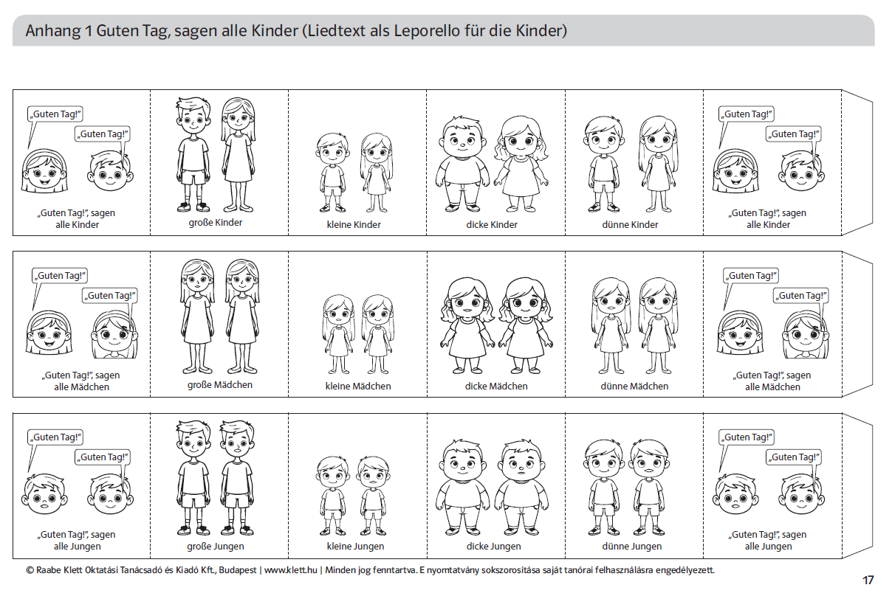
Ein Schnupperkurs? Los! Schnuppern wir rein!
Hallo, wer bist du?
Begrüßung
  Hallo!
  (Guten Morgen! / Guten Tag! / Guten Abend!) – Würfel
  Begrüßungslied (Guten Tag, sagen alle Kinder)

Slide 13
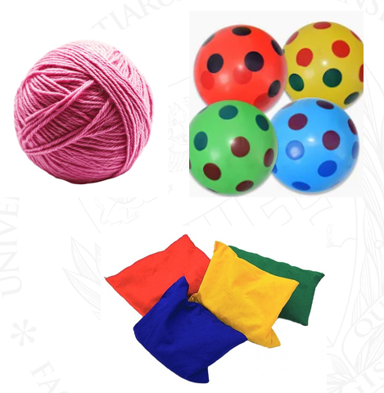
Ein Schnupperkurs? Los! Schnuppern wir rein!
Hallo, wer bist du?
Vorstellung
  Ich bin…
  Wer bist du?
  Kennenlernspiele

Slide 14
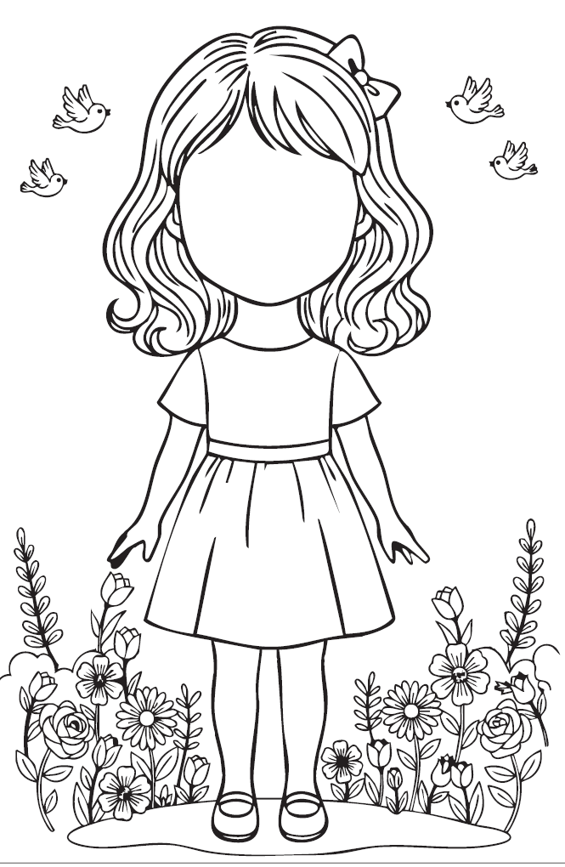
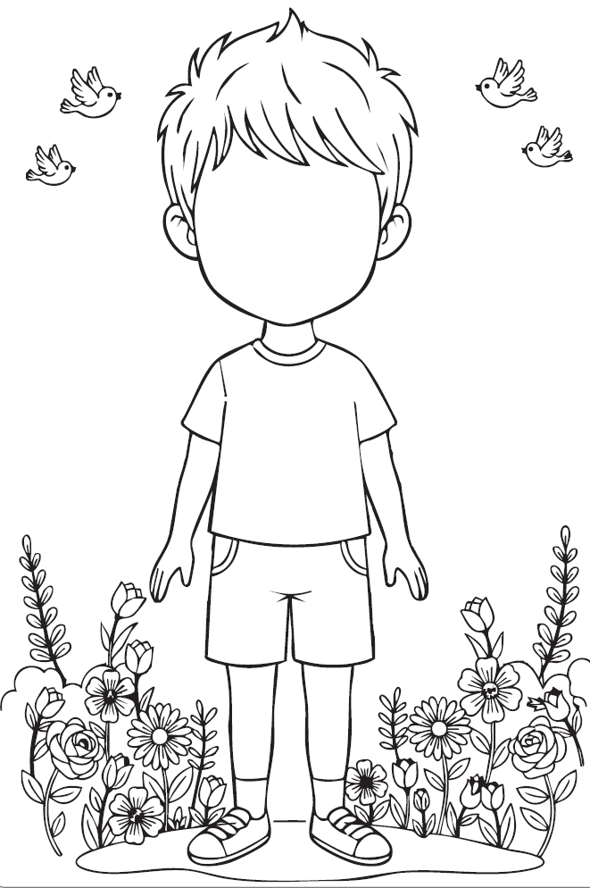
Ein Schnupperkurs? Los! Schnuppern wir rein!
Wie geht’s?
Emoticons-Bilder
  Wie geht’s?
  Danke prima. / Danke gut. / Es geht. / Schlecht.
Wie-geht’s-Puppe

Slide 15

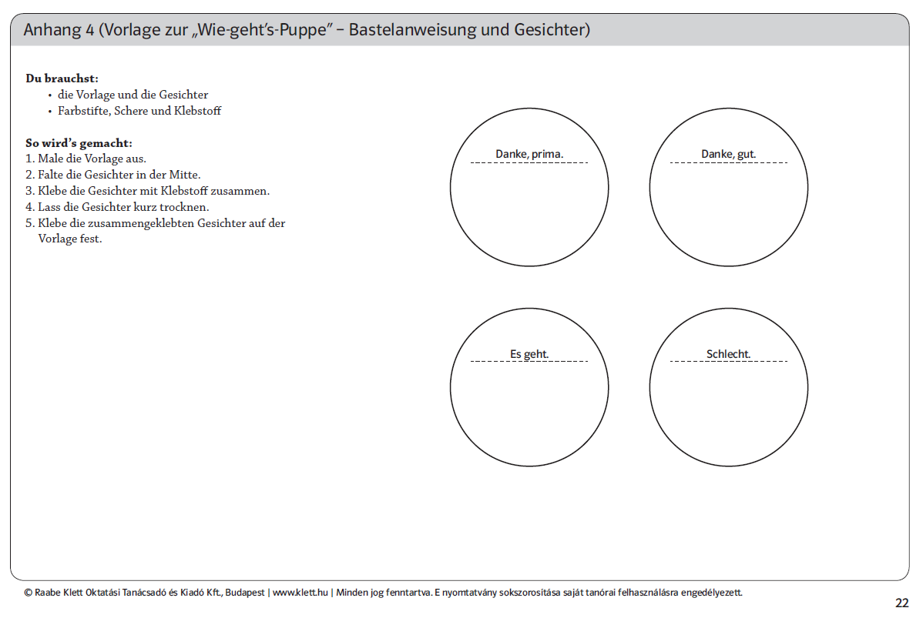
Ein Schnupperkurs? Los! Schnuppern wir rein!

Slide 16

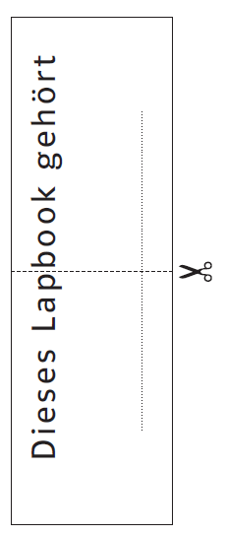
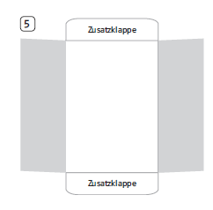
Mein Deutsch-Lapbook

Slide 17
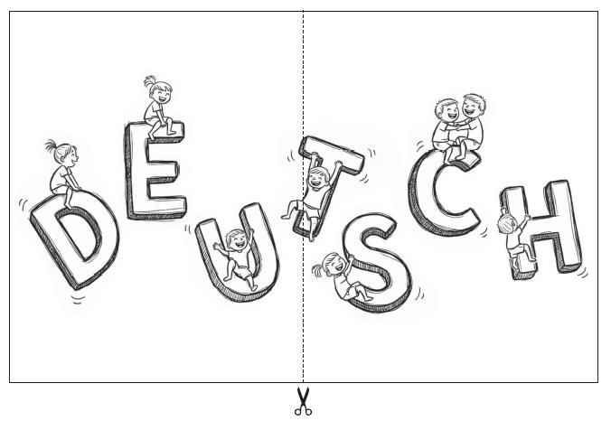
Mein Deutsch-Lapbook

Slide 18
Ein Schnupperkurs?
Los! Schnuppern wir rein!
Einheit 2
Komm, wir spielen!

Slide 19

Einstieg
Rituale
  im Kreis stehen
  das Begrüßungslied singen
Wiederholung der gelernten Redemittel und Chunks
  Ich bin…
  Wer bist du?
  Wie geht’s?
  Danke prima. / Danke gut. / Es geht. / Schlecht.

Slide 20
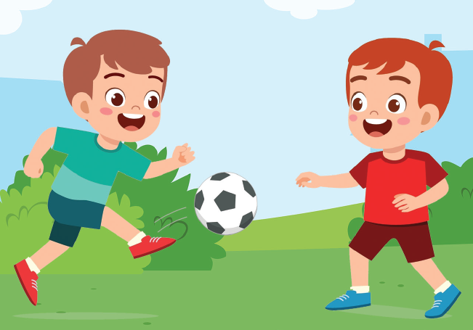
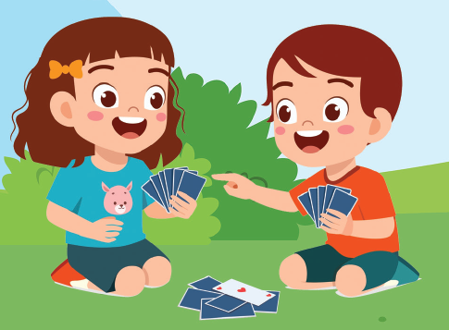
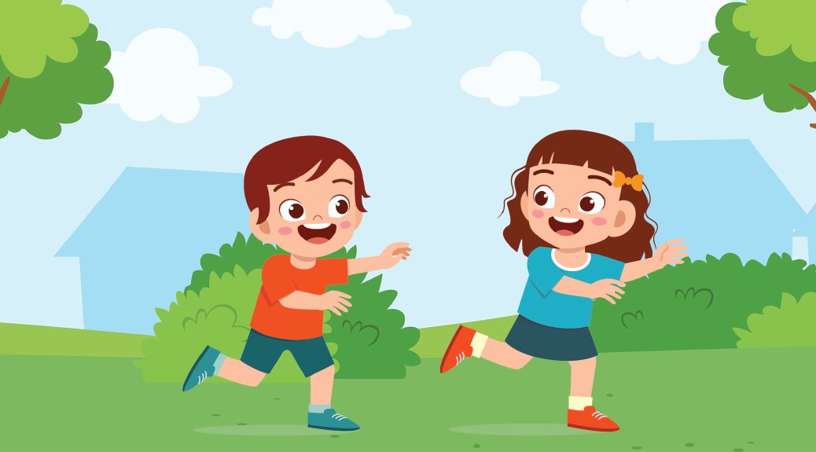
Ein Schnupperkurs? Los! Schnuppern wir rein!
Komm, wir spielen!
Komm, wir spielen!
Was denn?
Fußball.
Ach nein. ☹
Karten?
Ach nein. ☹
Fangen?
Oh jaaa! ☺

Slide 21


Ein Schnupperkurs? Los! Schnuppern wir rein!
Kim-Spiel
(Lebendiges) Memory
Zick-Zack-Dialog
…
Komm, wir spielen!
Komm, wir spielen!
Was denn?
...
Ach nein. ☹
…
Ach nein. ☹
…
Oh jaaa! ☺
Lego?
Domino?
Puzzle?
Memory?
Verstecken?

Slide 22
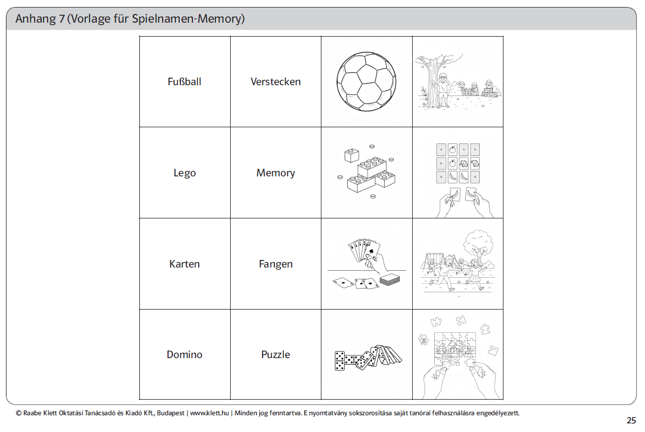
Mein Deutsch-Lapbook

Slide 23
Ein Schnupperkurs?
Los! Schnuppern wir rein!
Einheit 3
Die Bremer Stadtmusikanten 1

Slide 24
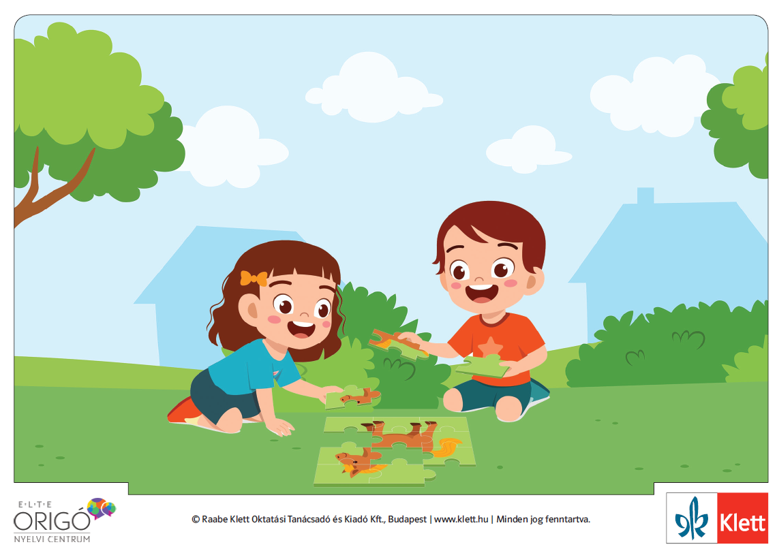
Einstieg
Rituale
  im Kreis stehen
  das Begrüßungslied singen
Wiederholung der gelernten Redemittel und Chunks
  Ich bin… Und du?
  Wie geht’s?
  Komm, wir spielen!
  Was denn?

Slide 25
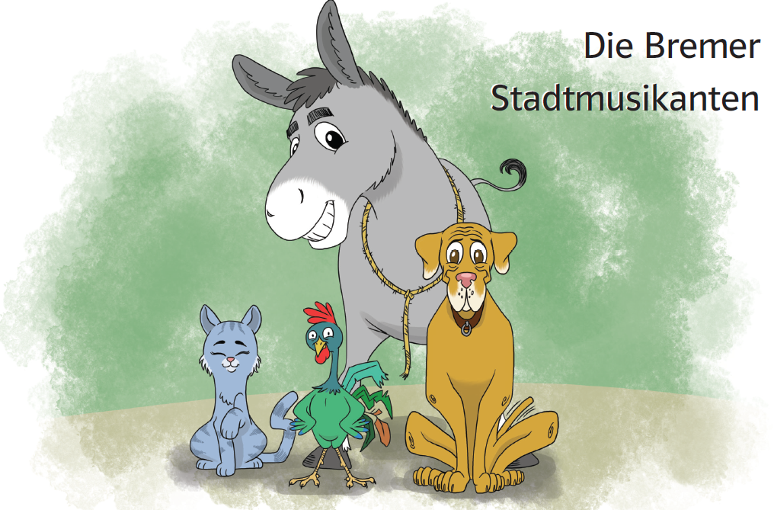
Ein Schnupperkurs? Los! Schnuppern wir rein!
Puzzle
Bildkarten
vereinfachte Version des Märchens
das Märchen als Klanggeschichte
Lieder zum Märchen
Sudoku
Inszenierung der Geschichte

Slide 26
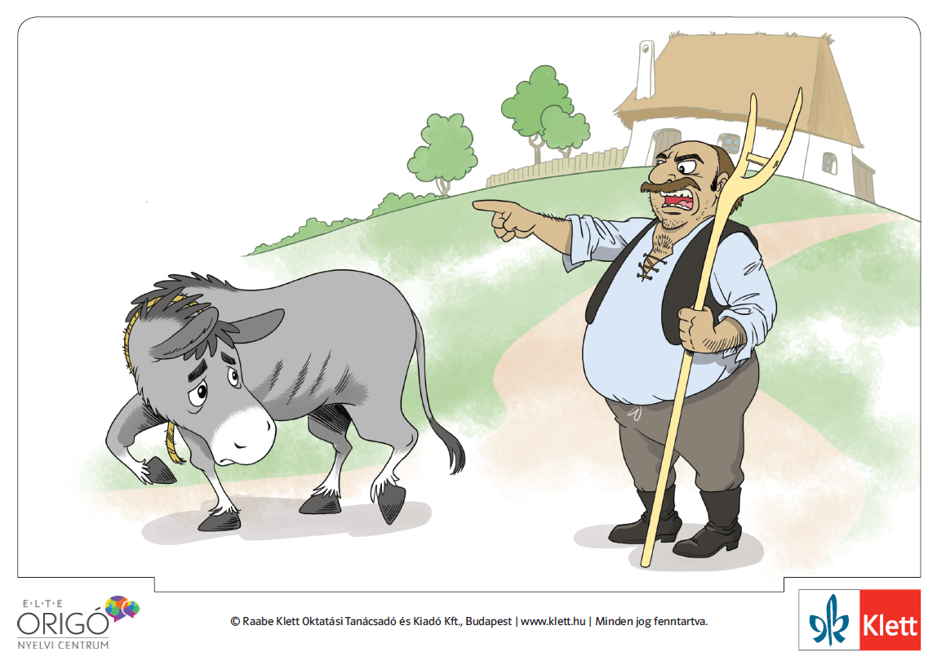
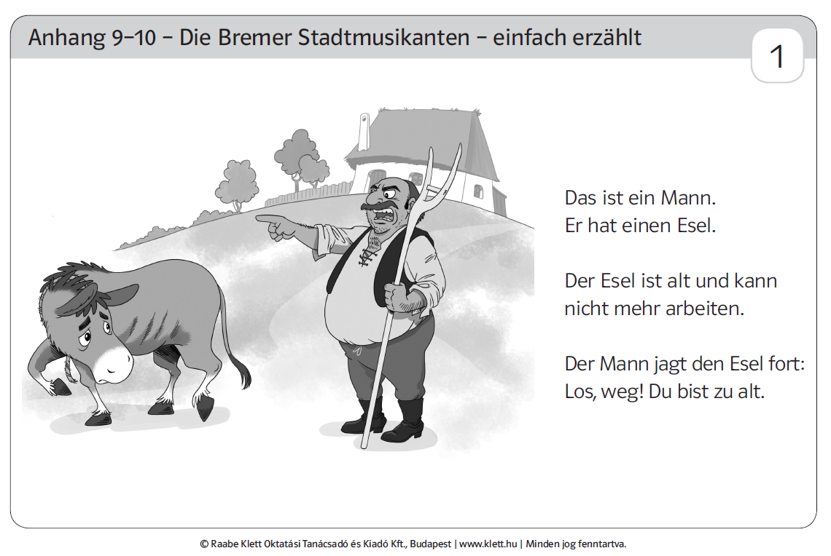

Slide 27
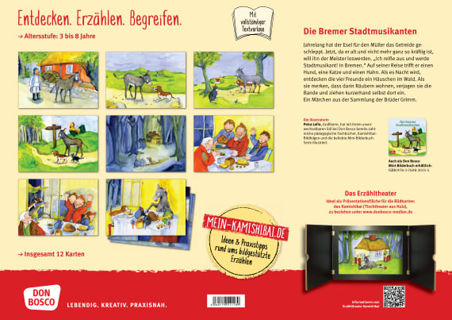
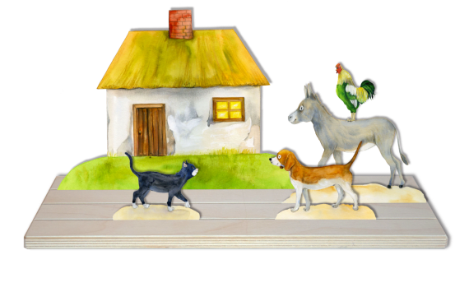
https://www.mein-kamishibai.de/titel/die-bremer-stadtmusikanten-kamishibai-bildkartenset/1634
https://www.donbosco-medien.de/die-bremer-stadtmusikanten-erzaehlschienen-figurenset/t-1/4838?srsltid=AfmBOoozEhb0mldAeKliIp5zvOv3ciNCrolH3mYZAOkgZOP1qPLJMOmw

Slide 28
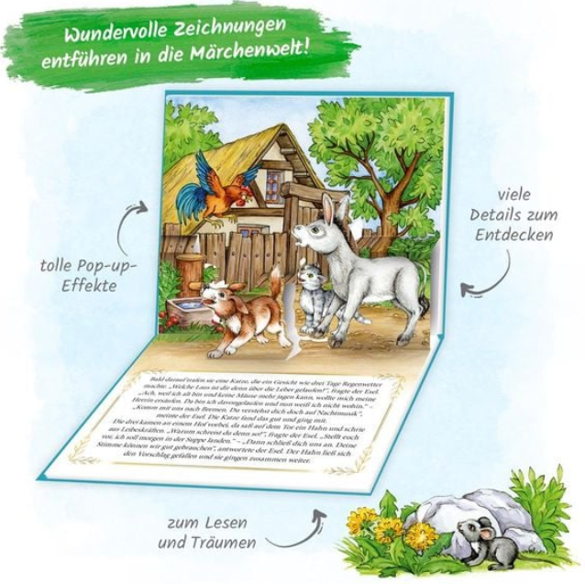
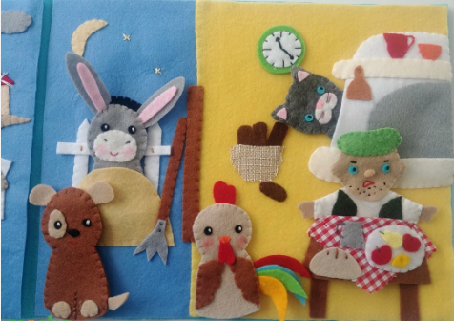
https://www.meska.hu/p4111208-a-bremai-muzsikusok-ujjbab-keszlet-es-mini-babszinhaz-azonnal-viheto
https://www.thalia.de/shop/home/artikeldetails/A1067286268

Slide 29
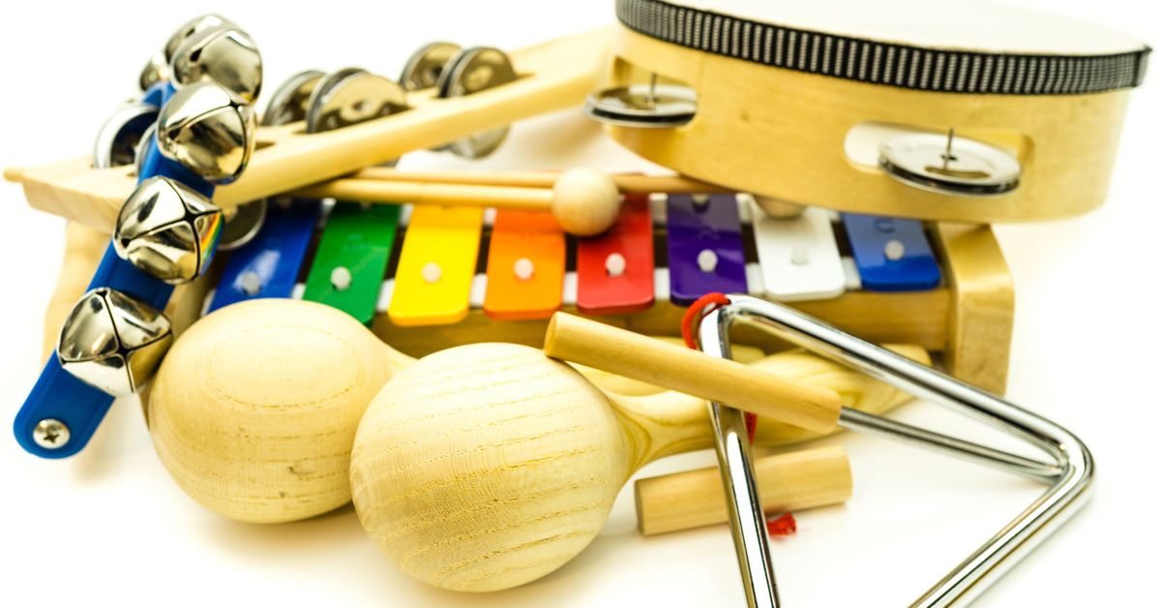
Als Klanggeschichte
https://www.backwinkel.de/blog/orff-instrumente/

Slide 30
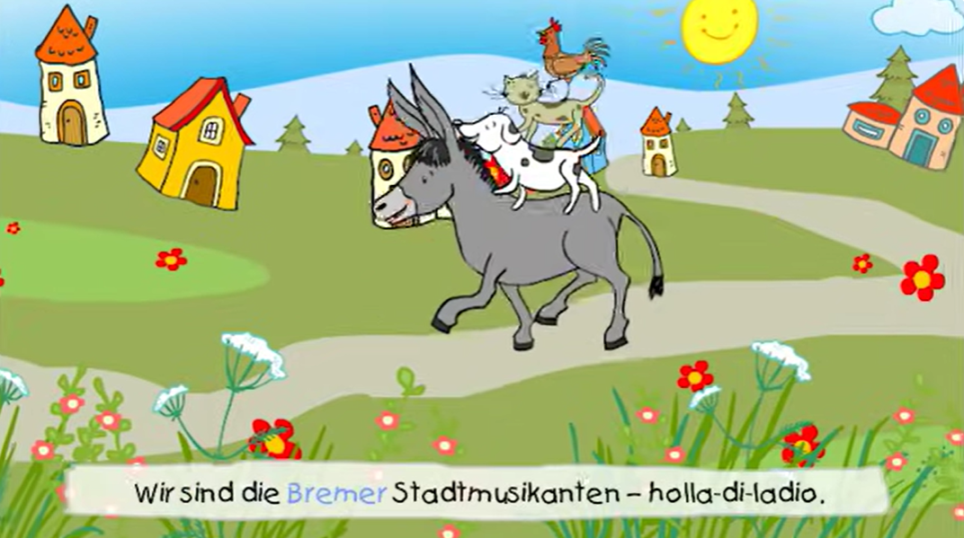
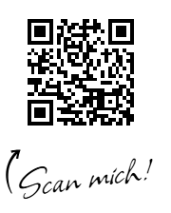
https://www.youtube.com/watch?v=KUU5gNPpJ70

Slide 31
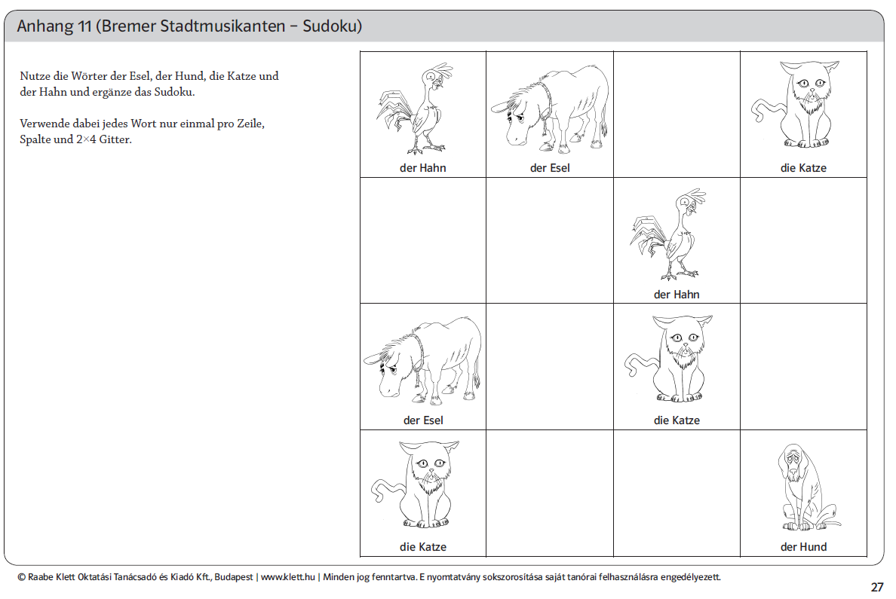
Mein Deutsch-Lapbook

Slide 32
Ein Schnupperkurs?
Los! Schnuppern wir rein!
Einheit 4
Die Bremer Stadtmusikanten 2

Slide 33
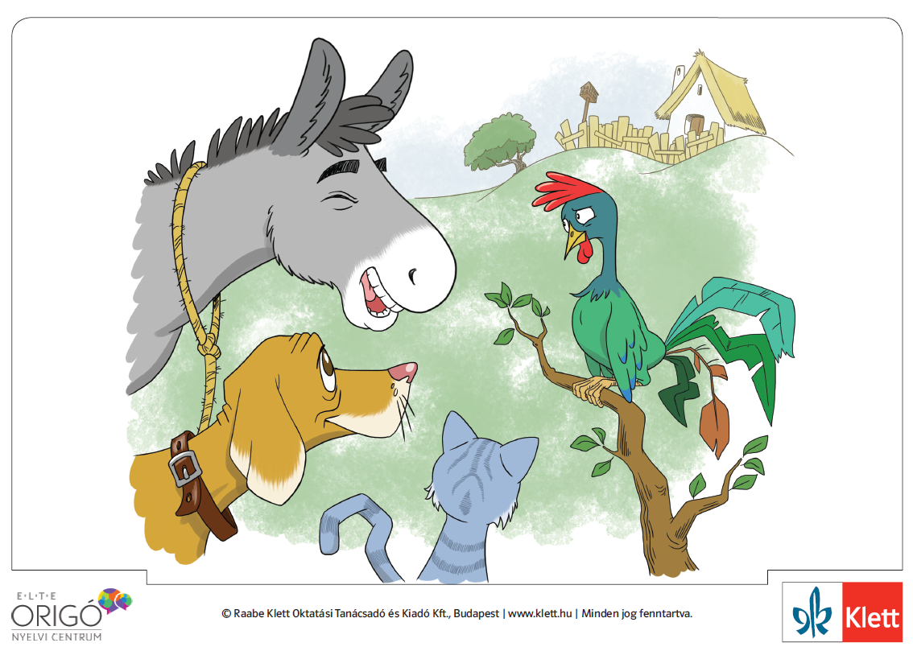
Einstieg
Rituale
  im Kreis stehen
  das Begrüßungslied singen
Wiederholung der gelernten Redemittel und Chunks
  Ich bin… Und du?
  Wie geht’s?
  Wir sind die Bremer Stadtmusikanten – Lied singen
  die Geschichte mithilfe der Bilder wiederholen

Slide 34
Ein Schnupperkurs? Los! Schnuppern wir rein!
Inszenierung der Geschichte
Minidialoge zu den Szenen schreiben
das Räuber-Lied erlernen

Slide 35
Ein Schnupperkurs? Los! Schnuppern wir rein!
Minidialoge zu den Szenen schreiben
Änderung = neue Szene:
neuer Ort
neue Figur kommt dazu
eine Figur geht weg

Slide 36
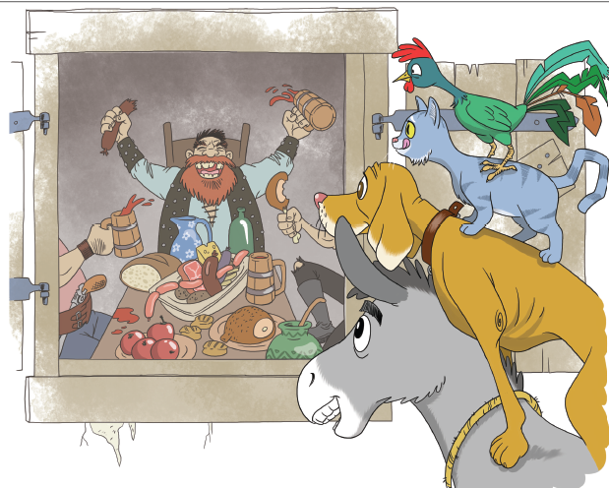
Ein Schnupperkurs? Los! Schnuppern wir rein!
Das Räuber-Lied
Nach der Melodie des Liedes Die Tiroler sind lustig

Slide 37
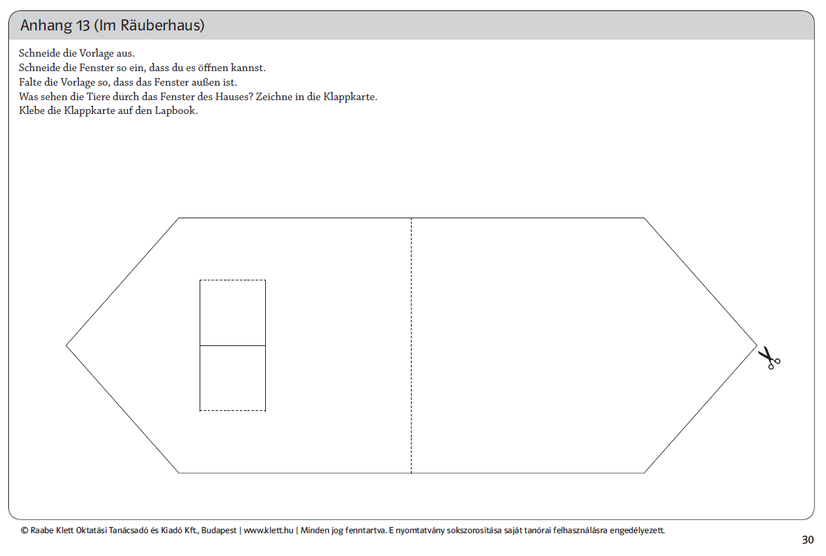
Mein Deutsch-Lapbook

Slide 38
Ein Schnupperkurs?
Los! Schnuppern wir rein!
Einheit 5
Die Generalprobe

Slide 39
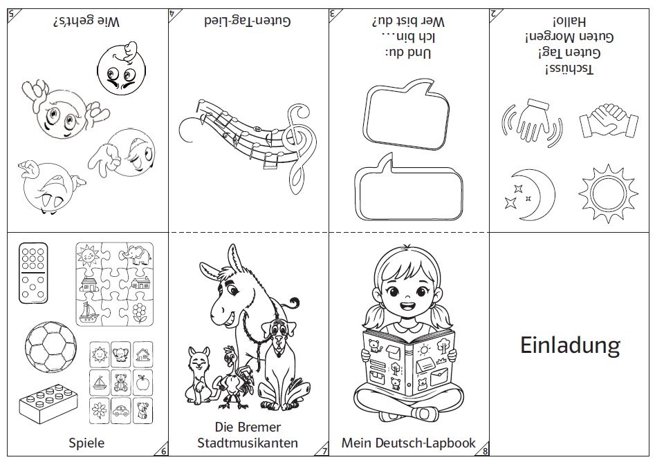
Einladung als Buddy-Book

Slide 40
Ein Schnupperkurs?
Los! Schnuppern wir rein!
Einheit Plus
Vorhang auf!

Slide 41
Fazit
Kinder lernen anders als Jugendliche oder Erwachsene.
Sie lernen
  durch Bewegung
  mit und durch Geschichten
  im (szenischen) Spiel
  an Stationen
  mit Fachinhalten auf Deutsch (Immersion/CLILiG).

Slide 42
Vielen Dank für die Aufmerksamkeit und …
…auf die Plätze,
fertig,
los!
Denn: Probieren geht über studieren!

